Slide 1
আজকের অনলাইন ক্লাসে সবাইকে-
স্বাগতম

Slide 2
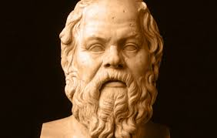
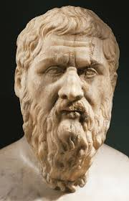
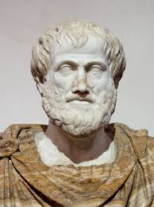
শিক্ষক পরিচিতি
মোঃ হাবিবুর রহমান প্রভাষক (রাষ্ট্রবিজ্ঞান বিভাগ) কুশিয়ারা ডিগ্রি কলেজ গোলাপগঞ্জ, সিলেট। মোবাইলঃ ০১720 82 44 33 ই-মেইলঃ rhabib0007@gmail.com
পাঠ পরিচিতিঃ পৌরনীতি ও সুশাসন- প্রথম পত্র একাদশ শ্রেণি প্রথম অধ্যায়ঃ (পৌরনীতি ও সুশাসন পরিচিতি)

Slide 3
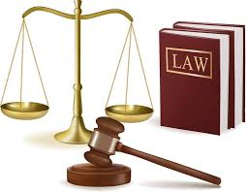
এসো কয়েকটি ছবি দেখি

Slide 4
আজকের পাঠ
পৌরনীতির ধারণা, সংজ্ঞা, পরিধি ও বিষয়বস্তু

Slide 5
শিখনফল
আজকের ক্লাস শেষে শিক্ষার্থীরা---
পৌরনীতি ও সুশাসনের পরিচিতি জানতে পারবে।
পৌরনীতি ও সুশাসনের ধারণা ও সংজ্ঞা ব্যাখ্যা করতে পারবে।
পৌরনীতি ও সুশাসনের পরিধি ও বিষয়বস্তু বর্ণনা করতে পারবে।

Slide 6
পৌরনীতি ও সুশাসন পরিচিতি
মানুষ সামাজিক জীব। স্বভাবতই মানুষ নিঃসঙ্গ জীবনযাপন করতে পারেনা। এরিস্টটল এজন্যই বলেছেন, “মানুষ স্বভাবতই সামাজিক ও রাজনৈতিক জীব এবং যে সমাজে বসবাস করে না, সে হয় দেবতা না হয় পশু।”

Slide 7
সুদূর অতীতে এবং বর্তমানেও সমাজবদ্ধ মানুষের নাগরিক জীবনকে কেন্দ্র করে কতগুলো নিয়ম-কানুন, রীতি-নীতি প্রচলিত আছে।
নাগরিক জীবনের এসব দিক নিয়ে আলোচনার জন্য তাই গড়ে উঠেছে জ্ঞানের এক বিশেষ শাখা, যা আজ CIVICS বা পৌরনীতি বলে পরিচিত। এজন্য পৌরনীতিকে নাগরিকতা বিষয়ক বিজ্ঞানও বলা হয়। পৌরনীতি ও সুশাসন মূলত একটি সামাজিক বিজ্ঞান।

Slide 8
পৌরনীতি ও সুশাসনের ধারণা ও সংজ্ঞা
পৌরনীতির ইংরেজি প্রতিশব্দ ‘সিভিকস’ (civics)। ‘সিভিকস’ শব্দটি এসেছে ল্যাটিন শব্দ ‘সিভিস’ (Civis) এবং ‘সিভিটাস’ থেকে। ‘সিভিস’ শব্দের অর্থ নাগরিক আর সিভিটাস শব্দের অর্থ নগররাষ্ট্র। সুতরাং পৌরনীতি হলো নগররাষ্ট্রে বসবাসরত নাগরিকদের আচরণ ও কার্যাবলি সংক্রান্ত বিজ্ঞান।

Slide 9
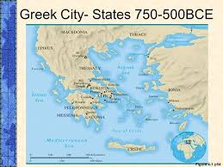
সংস্কৃত ভাষায় নগরকে ‘পুর’ বা ‘পুরী’ এবং নগরের অধিবাসীদেরকে বলা হয় ‘পুরবাসী’। এ জন্যই নাগরিক জীবনের অপর নাম ‘পৌর জীবন’ এবং নাগরিক জীবন সম্পর্কিত বিদ্যার নাম ‘পৌরনীতি’।
প্রাচীন গ্রিসে এক একটি নগর ছিল নগর ছিল এক একটি রাষ্ট্র। এথেন্স, স্পার্টা প্রভৃতি নগর-রাষ্ট্রগুলোর আয়তন ও জনসংখ্যা ছিল সীমিত। নগর রাষ্ট্রের সকল সদস্যকে নাগরিক বলা হতো না, শুধু যারা রাষ্ট্রপরিচালনায় অংশগ্রহণ করতো শুধু তাদেরকেই নাগরিক বলা হত।

Slide 10
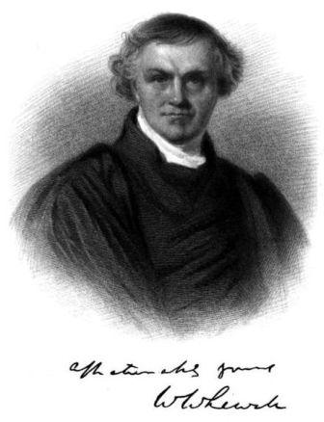
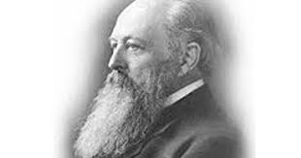
ব্রিটিশ রাষ্ট্রবিজ্ঞানী ই এম হোয়াইটের মতে-
“পৌরনীতি হলো জ্ঞানের সেই মূল্যবান শাখা, যা নাগরিকতার অতীত, বর্তমান ও ভবিষৎ এবং স্থানীয় , জাতীয় ও আন্তর্জাতিক মানবতার সাথে জড়িত সকল বিষয় নিয়ে আলোচনা করে।”
ফ্রেডরিক জেমস গুল্ড বলেন-
“পৌরনীতি হচ্ছে বিভিন্ন প্রতিষ্ঠান,অভ্যাস ও চেতনার অধ্যয়ন শাস্ত্র,যার মাধ্যমে একজন নারী বা পুরুষ কর্তব্য পালন ও সুযোগ-সুবিধা ভোগ সর্ম্পকে জানতে পারে।”

Slide 11
পৌরনীতির সংজ্ঞা থেকে এর যে অর্থ ও প্রকৃতি স্পষ্ট হয়ে উঠে তা নিম্নের চার্ট দ্বারা প্রকাশ করা হলোঃ
পৌরনীতি ও সুশাসন
নাগরিক
নগররাষ্ট্র
রাষ্ট্র
অধিকার
কর্তব্য
বিশ্বমানবতা
নাগরিকের অতীত দিক
নাগরিকের বর্তমান দিক
নাগরিকের ভবিষ্যৎ দিক
নাগরিকের স্থানীয় রূপ
নাগরিকের জাতীয় রূপ
নাগরিকের আন্তর্জাতিক রূপ

Slide 12
পৌরনীতি ও সুশাসনের পরিধি ও বিষয়বস্তু
পৌরনীতি ও সুশাসন মূলত নাগরিকতা বিষয়ক বিজ্ঞান। নাগরিকের সামাজিক কার্যাবলিই পৌরনীতি ও সুশাসনের মুখ্য আলোচ্য বিষয়। পৌরনীতি ও সুশাসনের সংজ্ঞা বিশ্লেষন করলে দেখা যায় যে, নাগরিকের জীবন ও কার্যাবলি যতদূর বিস্তৃত, অর্থাৎ যা কিছু নাগরিকের জীবনকে স্পর্শ করে, পৌরনীতি ও সুশাসনের বিষয়বস্তু ও পরিধি ততদূর প্রাসারিত।
নিম্নে পৌরনীতি ও সুশাসনের পরিধি ও বিষয়বস্তু আলোচনা করা হলোঃ

Slide 13
পৌরনীতি ও সুশাসনের পরিধি ও বিষয়বস্তু
নাগরিকতা বিষয়ক

Slide 14
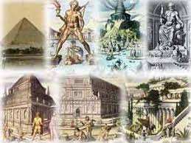
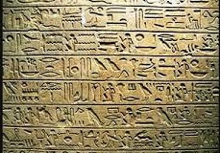
পৌরনীতি ও সুশাসনের পরিধি ও বিষয়বস্তু
মানবসভ্যতার আদি সংগঠন সম্পর্কে আলোচনা

Slide 15
পৌরনীতি ও সুশাসনের পরিধি ও বিষয়বস্তু
রাজনৈতিক প্রতিষ্ঠানসমূহ সম্পর্কে আলোচনা

Slide 16
পৌরনীতি ও সুশাসনের পরিধি ও বিষয়বস্তু
রাজনৈতিক তত্ত্ব

Slide 17
পৌরনীতি ও সুশাসনের পরিধি ও বিষয়বস্তু
সামাজিক ও রাজনৈতিক বিমূর্ত বিষয় নিয়ে আলোচনা

Slide 18
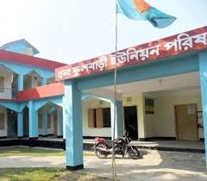
পৌরনীতি ও সুশাসনের পরিধি ও বিষয়বস্তু
নাগরিকতার স্থানীয় দিক সম্পর্কে আলোচনা

Slide 19
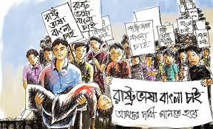
পৌরনীতি ও সুশাসনের পরিধি ও বিষয়বস্তু
নাগরিকতার জাতীয় দিক সম্পর্কে আলোচনা

Slide 20
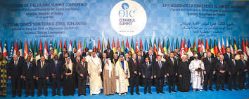
পৌরনীতি ও সুশাসনের পরিধি ও বিষয়বস্তু
নাগরিকতার আন্তর্জাতিক রূপ সম্পর্কে আলোচনা

Slide 21
পৌরনীতি ও সুশাসনের পরিধি ও বিষয়বস্তু
নাগরিকতার অতীত নিয়ে আলোচনা

Slide 22
পৌরনীতি ও সুশাসনের পরিধি ও বিষয়বস্তু
নাগরিকতার বর্তমান নিয়ে আলোচনা

Slide 23
পৌরনীতি ও সুশাসনের পরিধি ও বিষয়বস্তু
নাগরিকতার ভবিষ্যৎ নিয়ে আলোচনা

Slide 24
পৌরনীতি ও সুশাসনের পরিধি ও বিষয়বস্তু
সুনাগরিকতার শিক্ষা

Slide 25
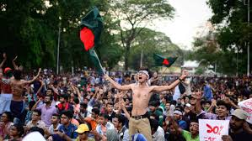
পৌরনীতি ও সুশাসনের পরিধি ও বিষয়বস্তু
রাজনৈতিক ঘটনা ও আন্দোলন নিয়ে আলোচনা

Slide 26
পৌরনীতি ও সুশাসনের পরিধি ও বিষয়বস্তু
সাংবিধানিক অগ্রগতিবিষয়ক আলোচনা

Slide 27
একক কাজ
সময়ঃ ৫ মিনিট
The philosophy of citizenship গ্রন্থটি কার লেখা?
পৌরনীতি ও সুশাসনের পাঁচটি পরিধি বা বিষয়বস্তু লিখ।

Slide 28
মূল্যায়ন
১। Civics শব্দটি এসেছে----
উত্তরঃ ল্যাটিন শব্দ থেকে।
২। সিভিস শব্দের অর্থ কি?
উত্তরঃ নাগরিক।
৩। পুর বা পুরী কি?
উত্তরঃ সংস্কৃত ভাষায় নগরকে পুর বা পুরী বলা হয়।
৪। প্রাচীন গ্রিসে কাদের নাগরিক হিসেবে গণ্য করা হতো?
উত্তরঃ যারা রাষ্ট্রপরিচালনায় অংশ গ্রহণ করতো।

Slide 29
বাড়ির কাজ
পৌরনীতিকে কেন নাগরিকতা বিষয়ক বিজ্ঞান বলা হয়? সুনাগরিক গঠনে পৌরনীতি ও সুশাসনের ভূমিকা বিশ্লেষণ কর।

Slide 30
সবাইকে ধন্যবাদ

